Slide 1
立体几何（二）

Slide 2
目录
一、直线、平面平行的判定与性质
1.直线与平面平行的判定和性质
2.平面与平面平行的判定和性质
3.平行问题常见解题方法
二、直线、平面垂直的判定与性质
1.直线与平面垂直的判定和性质
2.平面与平面垂直的判定和性质
3.垂直问题常见解题方法

Slide 3
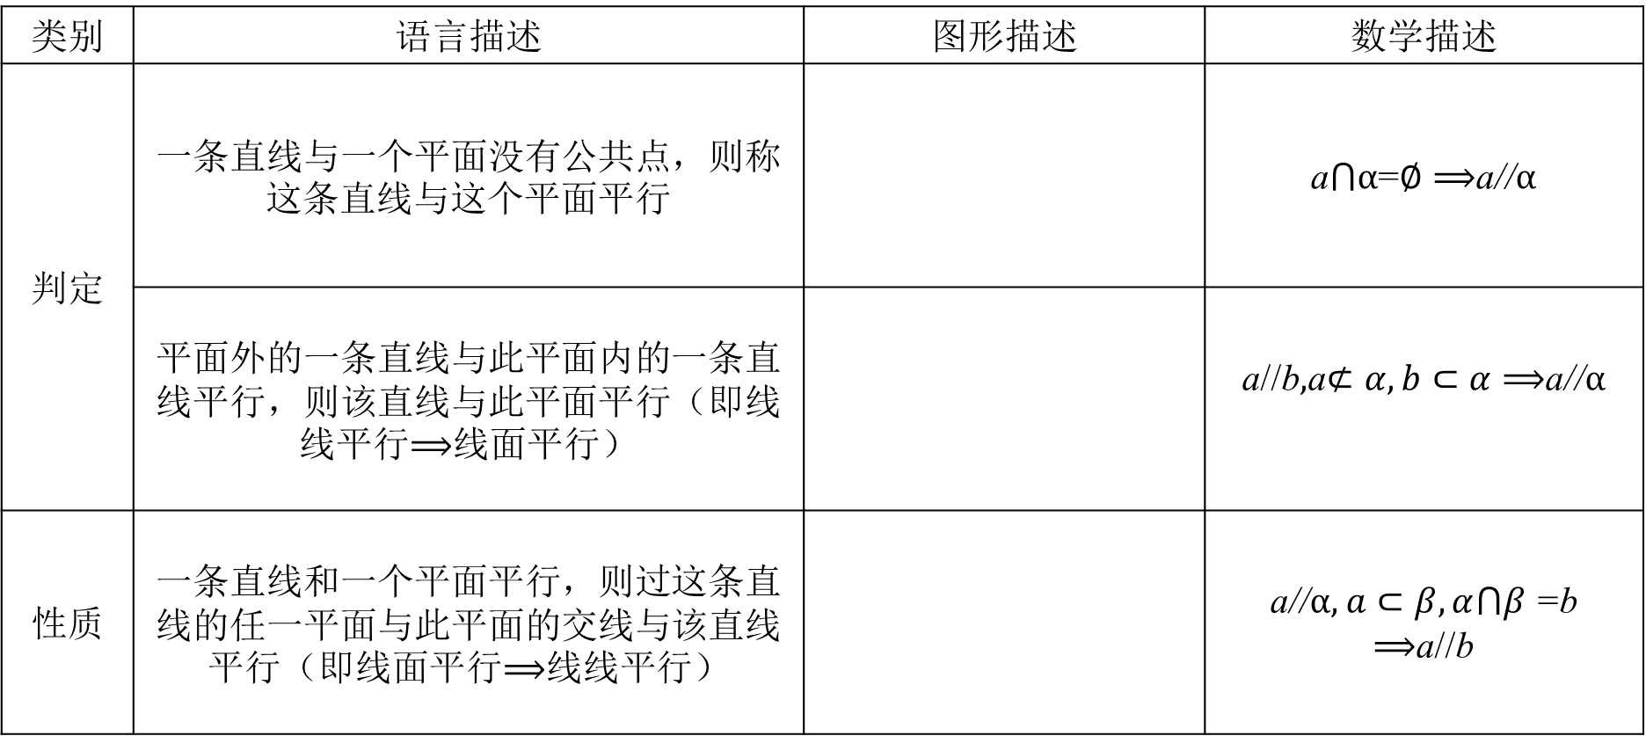
一、直线、平面平行的判定与性质
1.直线与平面平行的判定和性质
类别 | 语言描述 | 图形描述 | 数学描述
判定 | 一条直线与一个平面没有公共点，则称这条直线与这个平面平行 |  | a$⋂α$=$∅⟹$a//$α$
 | 平面外的一条直线与此平面内的一条直线平行，则该直线与此平面平行（即线线平行$⟹$线面平行） |  | a//b$,$a$⊄α,b⊂α⟹$a//$α$
性质 | 一条直线和一个平面平行，则过这条直线的任一平面与此平面的交线与该直线平行（即线面平行$⟹$线线平行） |  | a//$α,$ $a⊂β,α⋂β$=b $⟹$a//b

Slide 4
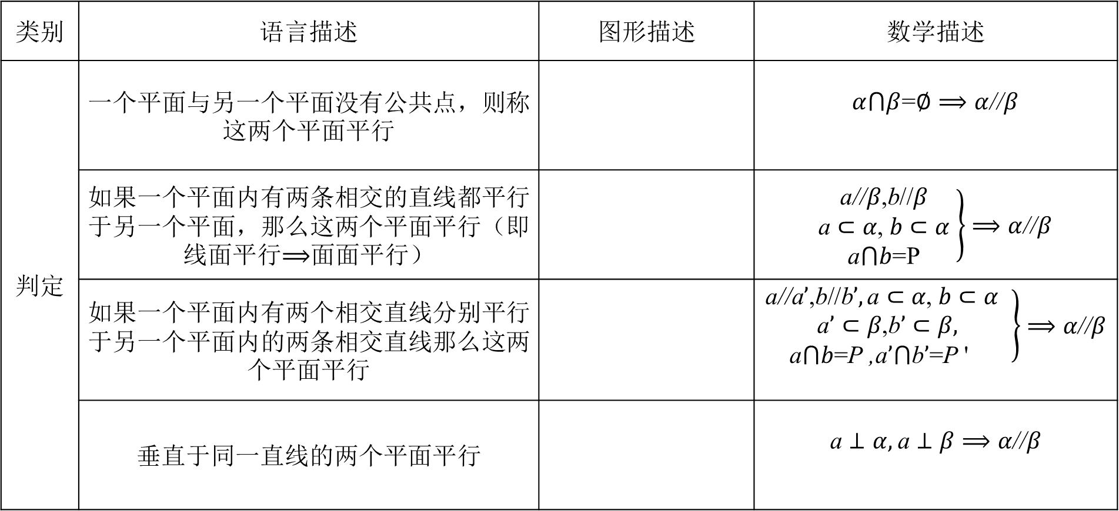
一、直线、平面平行的判定与性质
2.平面与平面平行的判定和性质
类别 | 语言描述 | 图形描述 | 数学描述
判定 | 一个平面与另一个平面没有公共点，则称这两个平面平行 |  | $α⋂β$=$∅⟹α$//$β$
 | 如果一个平面内有两条相交的直线都平行于另一个平面，那么这两个平面平行（即线面平行$⟹$面面平行） |  | $\left.\begin{aligned}\text{a}\text{//}β\text{,}\text{b}\text{//}β \\ \text{a}⊂α\text{,} b⊂α \\ \text{a}⋂b\text{=}\text{P} \end{aligned}\right\}⟹α$//$β$
 | 如果一个平面内有两个相交直线分别平行于另一个平面内的两条相交直线那么这两个平面平行 |  | $$\left.\begin{aligned}\text{a}\text{//}\text{a}’\text{,}\text{b}\text{//}\text{b}’,\text{a}⊂α\text{,} b⊂α \\ \text{a}’⊂β\text{,}\text{b}’⊂β, \\ \text{a}⋂b\text{=}\text{P} \text{,}\text{a}’⋂\text{b}’\text{=}\text{P} \text{' } \end{aligned}\right\}⟹α\text{//}β$$
 | 垂直于同一直线的两个平面平行 |  | $\text{a}⊥α,$ $\text{a}⊥β⟹α\text{//}β$

Slide 5
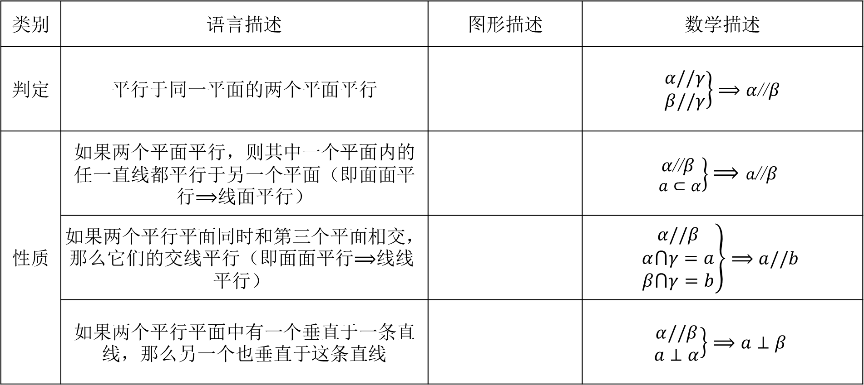
一、直线、平面平行的判定与性质
2.平面与平面平行的判定和性质
类别 | 语言描述 | 图形描述 | 数学描述
判定 | 平行于同一平面的两个平面平行 |  | $\left.\begin{aligned}α//γ \\ β//γ\end{aligned}\right\}⟹α$//$β$
性质 | 如果两个平面平行，则其中一个平面内的任一直线都平行于另一个平面（即面面平行$⟹$线面平行） |  | $$\left.\begin{aligned}α\text{//}β \\ a⊂α\end{aligned}\right\}⟹a\text{//}β$$
 | 如果两个平行平面同时和第三个平面相交，那么它们的交线平行（即面面平行$⟹$线线平行） |  | $$\left.\begin{aligned}α//β \\ α⋂γ=a \\ β⋂γ=b\end{aligned}\right\}⟹a//b$$
 | 如果两个平行平面中有一个垂直于一条直线，那么另一个也垂直于这条直线 |  | $$\left.\begin{aligned}α//β \\ a⊥α\end{aligned}\right\}⟹a⊥β$$

Slide 6
一、直线、平面平行的判定与性质
3.平行问题常见解题方法
（1）夹在两个平行平面之间的平行线段长度相等
（2）经过平面外一点有且只有一个平面与已知平面平行
（3）两条直线被三个平行平面所截，截得的对应线段成比例
（4）同一条直线与两个平行平面所成的角相等

Slide 7
一、直线、平面平行的判定与性质
3.平行问题常见解题方法
（5）平行问题的转化方向图
利用线线平行、线面平行、面面平行的相互转化解决平行关系的判定问题时，一般遵循从“低维”到“高维”的转化，即从“线线平行”到“线面平行”，再到“面面平行”；而应用性质定理时，其顺序正好相反，在实际问题的求解过程中，判定定理和性质定理一般都要相互结合，从而灵活运用。

Slide 8
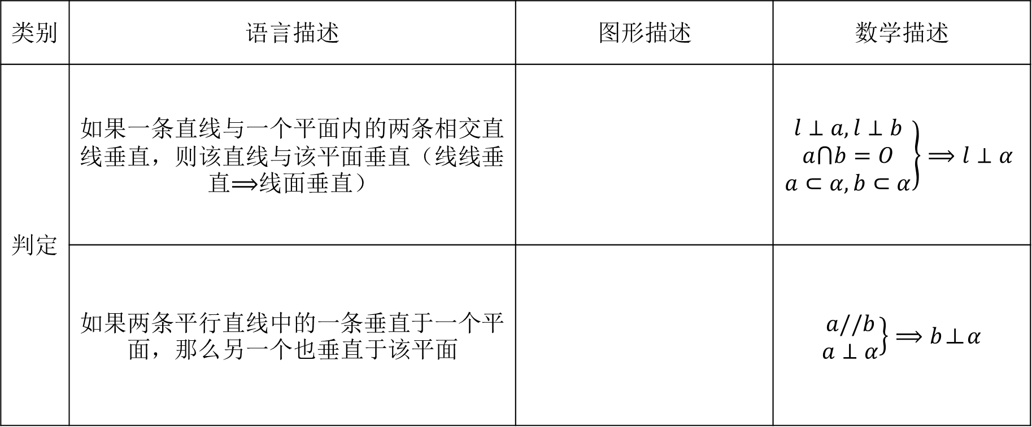
二、直线、平面垂直的判定与性质
1.直线与平面垂直的判定和性质
类别 | 语言描述 | 图形描述 | 数学描述
判定 | 如果一条直线与一个平面内的两条相交直线垂直，则该直线与该平面垂直（线线垂直$⟹$线面垂直） |  | $$\left.\begin{aligned}l⊥a,l⊥b \\ a⋂b=O \\ a⊂α,b⊂α\end{aligned}\right\}⟹l⊥α$$
 | 如果两条平行直线中的一条垂直于一个平面，那么另一个也垂直于该平面 |  | $\left.\begin{aligned}a//b \\ a⊥α\end{aligned}\right\}⟹b$⊥$α$

Slide 9
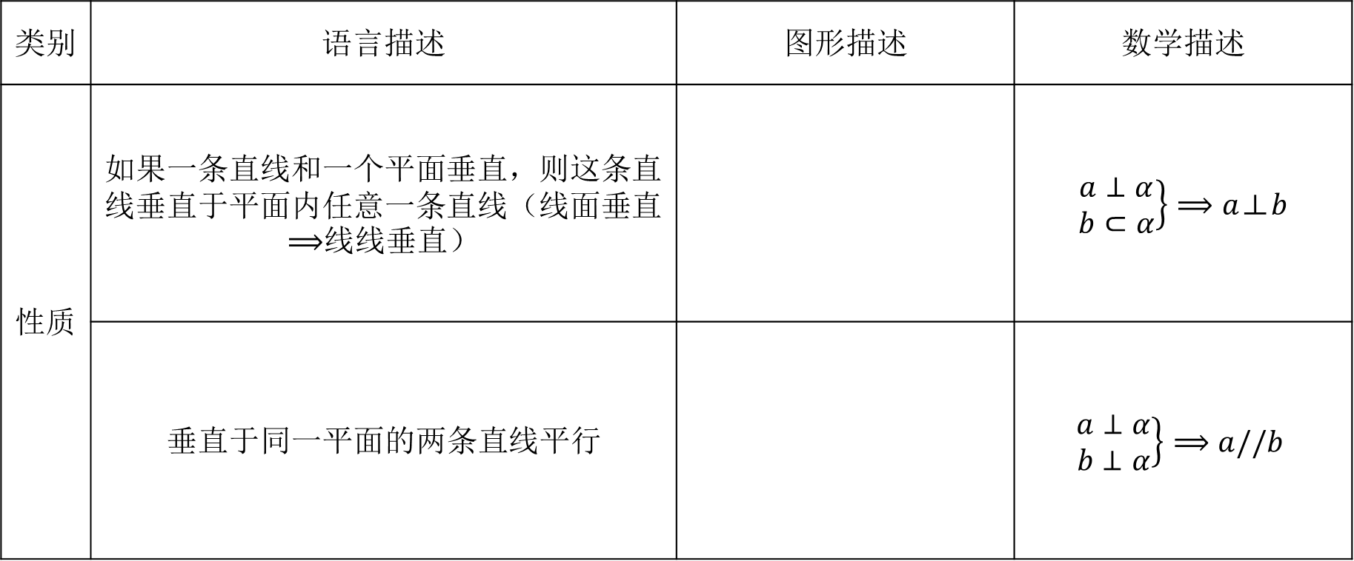
二、直线、平面垂直的判定与性质
1.直线与平面垂直的判定和性质
类别 | 语言描述 | 图形描述 | 数学描述
性质 | 如果一条直线和一个平面垂直，则这条直线垂直于平面内任意一条直线（线面垂直$⟹$线线垂直） |  | $\left.\begin{aligned}a⊥α \\ b⊂α\end{aligned}\right\}⟹a$⊥$b$
 | 垂直于同一平面的两条直线平行 |  | $$\left.\begin{aligned}a⊥α \\ b⊥α\end{aligned}\right\}⟹a//b$$

Slide 10
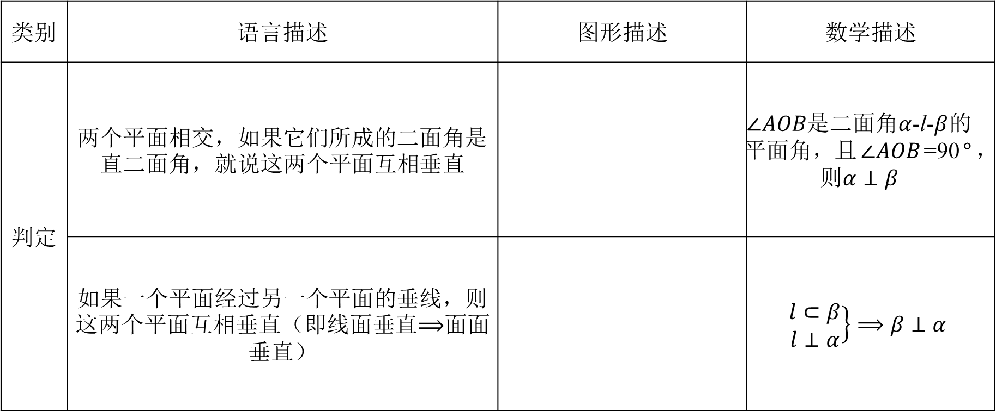
二、直线、平面垂直的判定与性质
2.平面与平面垂直的判定和性质
类别 | 语言描述 | 图形描述 | 数学描述
判定 | 两个平面相交，如果它们所成的二面角是直二面角，就说这两个平面互相垂直 |  | $∠AOB$是二面角$α$-l-$β$的平面角，且$∠AOB$=90$°$，则$α⊥β$
 | 如果一个平面经过另一个平面的垂线，则这两个平面互相垂直（即线面垂直$⟹$面面垂直） |  | $$\left.\begin{aligned}l⊂β \\ l⊥α\end{aligned}\right\}⟹β⊥α$$

Slide 11
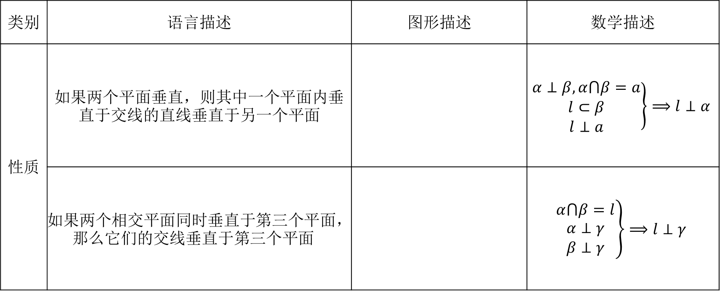
二、直线、平面垂直的判定与性质
2.平面与平面垂直的判定和性质
类别 | 语言描述 | 图形描述 | 数学描述
性质 | 如果两个平面垂直，则其中一个平面内垂直于交线的直线垂直于另一个平面 |  | $$\left.\begin{aligned}α⊥β,α⋂β=a \\ l⊂β \\ l⊥a\end{aligned}\right\}⟹l⊥α$$
 | 如果两个相交平面同时垂直于第三个平面，那么它们的交线垂直于第三个平面 |  | $$\left.\begin{aligned}α⋂β=l \\ α⊥γ \\ β⊥γ\end{aligned}\right\}⟹l⊥γ$$

Slide 12
二、直线、平面垂直的判定与性质
3.垂直问题常见解题方法
（1）过一点有且只有一条直线与已知平面垂直
（2）过一点有且只有一个平面与已知直线垂直

Slide 13
二、直线、平面垂直的判定与性质
3.垂直问题常见解题方法
（3）垂直问题转换
在空间垂直关系中，线面垂直是核心，已知线面垂直，即可以为证明线线垂直提供依据，又可为利用判定定理证明面面垂直作铺垫，应用面面垂直的性质定理时，一般需作辅助线，基本做法是过其中一个平面内的一点作交线的垂线，从而把面面垂直问题转化为线面垂直问题，进而可转化为线线垂直问题。

Slide 14
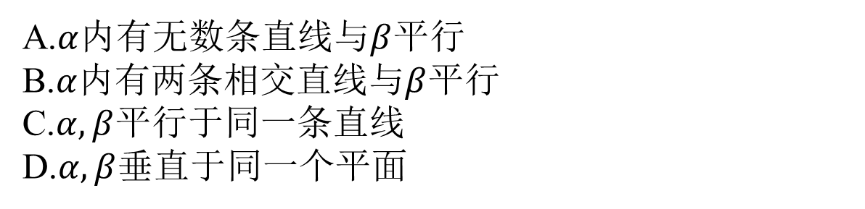
考点1——直线、平面平行的判定与性质
（2019课标Ⅱ 7）设$α,β$为两个平面，则$α//β$的充要条件是( )
A.$α$内有无数条直线与$β$平行
B.$α$内有两条相交直线与$β$平行
C.$α,β$平行于同一条直线
D.$α,β$垂直于同一个平面
解：A选项可以根据
第一个图推翻
C可以由第二个图推翻
D可以由第三个图推翻
这三个选项还有可能有相交的情况
选B

Slide 15
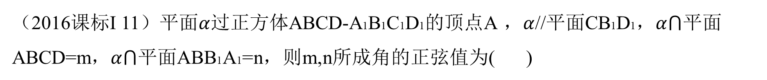
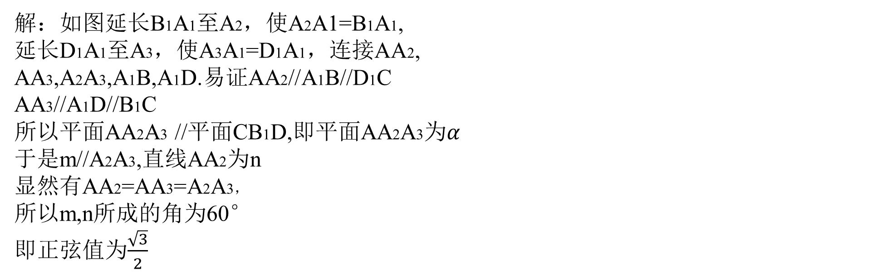
考点1——直线、平面平行的判定与性质
（2016课标Ⅰ 11）平面$α$过正方体ABCD-A1B1C1D1的顶点A ，$α$//平面CB1D1，$α⋂$平面ABCD=m，$α⋂$平面ABB1A1=n，则m,n所成角的正弦值为( )
A.$\frac{\sqrt{3}}{2}$ B.$\frac{\sqrt{2}}{2}$ C.$\frac{\sqrt{3}}{3}$ D. $\frac{1}{ 3 }$
解：如图延长B1A1至A2，使A2A1=B1A1,
延长D1A1至A3，使A3A1=D1A1，连接AA2,
AA3,A2A3,A1B,A1D.易证AA2//A1B//D1C
AA3//A1D//B1C
所以平面AA2A3 //平面CB1D,即平面AA2A3为$α$
于是m//A2A3,直线AA2为n
显然有AA2=AA3=A2A3，
所以m,n所成的角为60°
即正弦值为$\frac{\sqrt{3}}{2}$

Slide 16
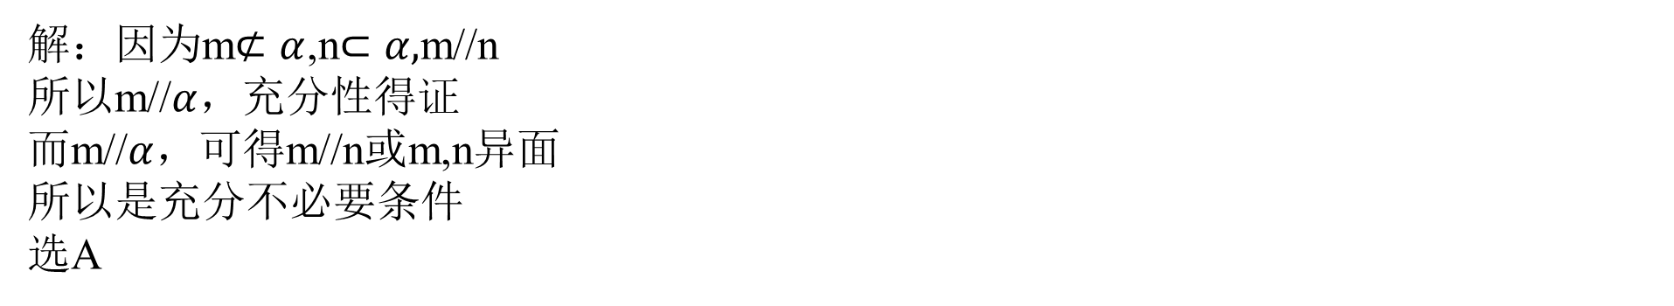
考点1——直线、平面平行的判定与性质
（2018浙江 6）已知平面$α$，直线m,n满足m$⊄α$,n$⊂α$，则“m//n”是“m//$α$”的( )
A.充分不必要条件
B.必要不充分条件
C.充分必要条件
D.既不充分也不必要条件
解：因为m$⊄α$,n$⊂α,$m//n
所以m//$α$，充分性得证
而m//$α$，可得m//n或m,n异面
所以是充分不必要条件
选A

Slide 17
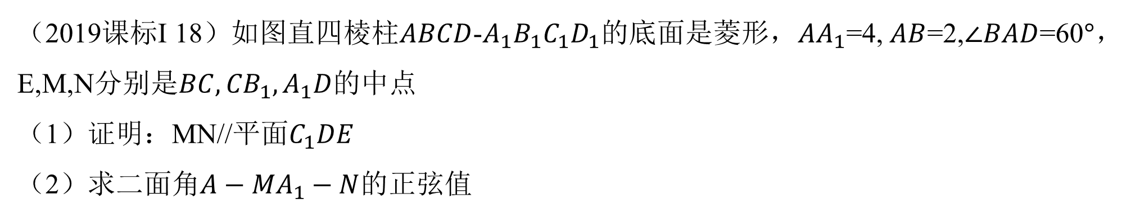
考点1——直线、平面平行的判定与性质
（2019课标Ⅰ 18）如图直四棱柱$ABCD$-$A_{1}B_{1}C_{1}D_{1}$的底面是菱形，${AA}_{1}$=4, $AB$=2,$∠BAD$=60$°$，
E,M,N分别是${BC,CB}_{1},A_{1}D$的中点
（1）证明：MN//平面$C_{1}DE$
（2）求二面角${A−MA}_{1}−N$的正弦值

Slide 18
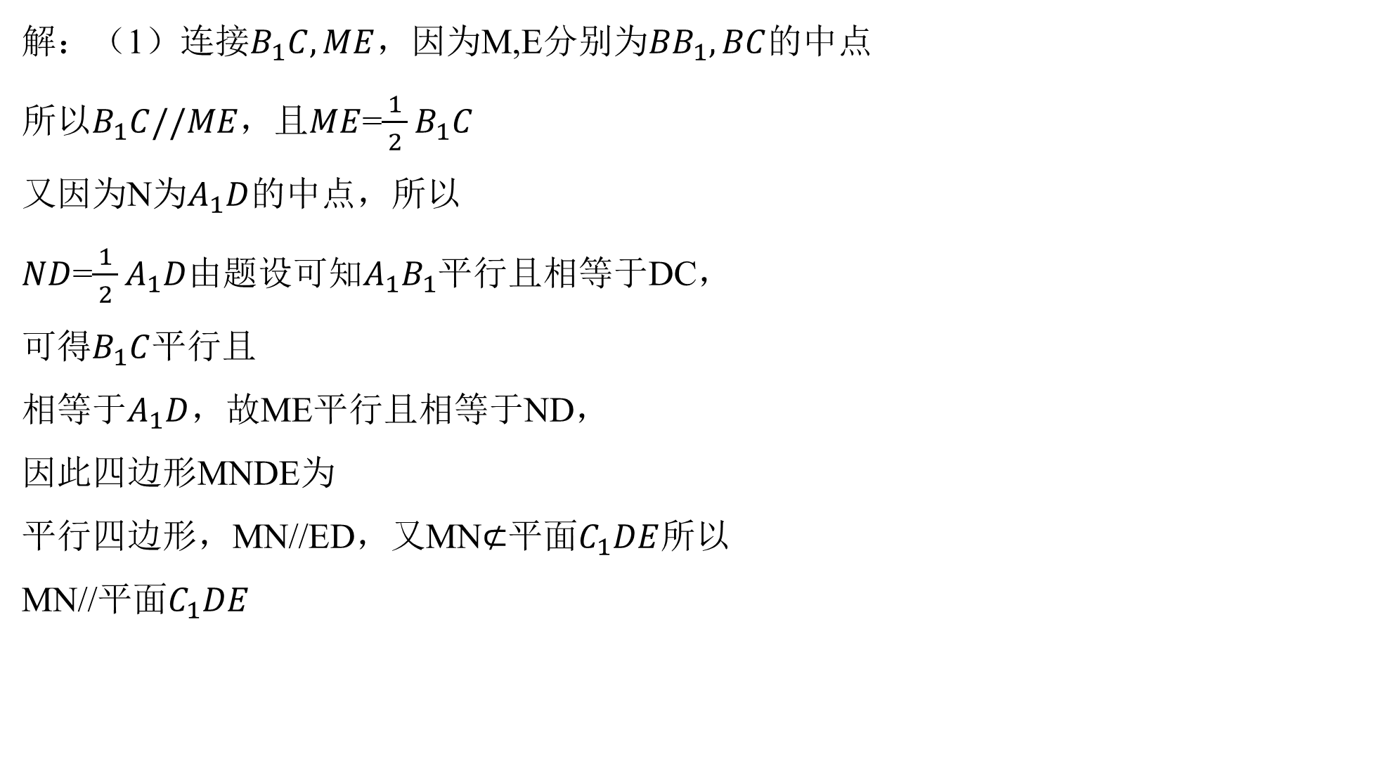
考点1——直线、平面平行的判定与性质
解：（1）连接$B_{1}C,ME$，因为M,E分别为${BB}_{1},BC$的中点
所以$B_{1}C//ME$，且$ME$=$\frac{1}{ 2 }B_{1}C$
又因为N为$A_{1}D$的中点，所以
$ND$=$\frac{1}{ 2 }A_{1}D$由题设可知$A_{1}B_{1}$平行且相等于DC，
可得$B_{1}C$平行且
相等于$A_{1}D$，故ME平行且相等于ND，
因此四边形MNDE为
平行四边形，MN//ED，又MN$⊄$平面$C_{1}DE$所以
MN//平面$C_{1}DE$

Slide 19
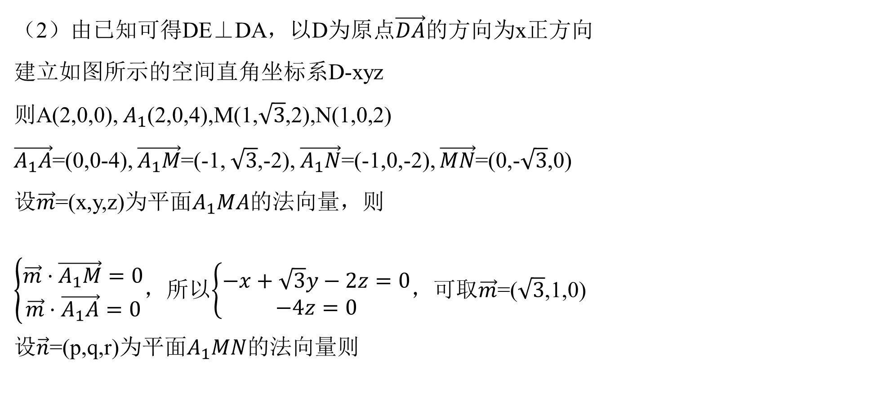
考点1——直线、平面平行的判定与性质
（2）由已知可得DE⊥DA，以D为原点$\vec{DA}$的方向为x正方向
建立如图所示的空间直角坐标系D-xyz
则A(2,0,0), $A_{1}$(2,0,4),M(1,$\sqrt{3}$,2),N(1,0,2)
$\vec{A_{1}A}$=(0,0-4), $\vec{A_{1}M}$=(-1, $\sqrt{3}$,-2), $\vec{A_{1}N}$=(-1,0,-2), $\vec{MN}$=(0,-$\sqrt{3}$,0)
设$\vec{m}$=(x,y,z)为平面$A_{1}MA$的法向量，则
$\left\{\begin{aligned}\vec{m}·\vec{A_{1}M}=0 \\ \vec{m}·\vec{A_{1}A}=0\end{aligned}\right.$，所以$\left\{\begin{aligned}−x+\sqrt{3}y−2z=0 \\ −4z=0\end{aligned}\right.$，可取$\vec{m}$=($\sqrt{3}$,1,0)
设$\vec{n}$=(p,q,r)为平面$A_{1}MN$的法向量则

Slide 20

考点1——直线、平面平行的判定与性质
$\left\{\begin{aligned}\vec{n}·\vec{MN}=0 \\ \vec{n}·\vec{A_{1}N}=0\end{aligned}\right.$，所以$\left\{\begin{aligned}−\sqrt{3}q=0 \\ −p−2r=0\end{aligned}\right.$，可取$\vec{n}$=($2$,0,-1)
于是cos $\left\langle \vec{m},\vec{n}\right\rangle$=$\frac{\vec{m}·\vec{n}}{\left|\vec{m}\right| |\vec{n}|}$=$\frac{2\sqrt{3}}{2×\sqrt{5}}$=$\frac{\sqrt{15}}{5}$
所以二面角${A−MA}_{1}−N$的正弦值为$\frac{\sqrt{10}}{5}$

Slide 21
考点2——直线、平面垂直的判定与性质
（2019课Ⅲ 8）如图，点N为正方形ABCD的中心，△ECD为正三角形，平面ECD⊥平面ABCD，M是线段ED的中点，则( )
A.BM=EN，且直线BM，EN是相交直线
B.BM≠EN，且直线BM，EN是相交直线
C.BM=EN，且直线BM，EN是异面直线
D.BM≠EN，且直线BM，EN是异面直线

Slide 22
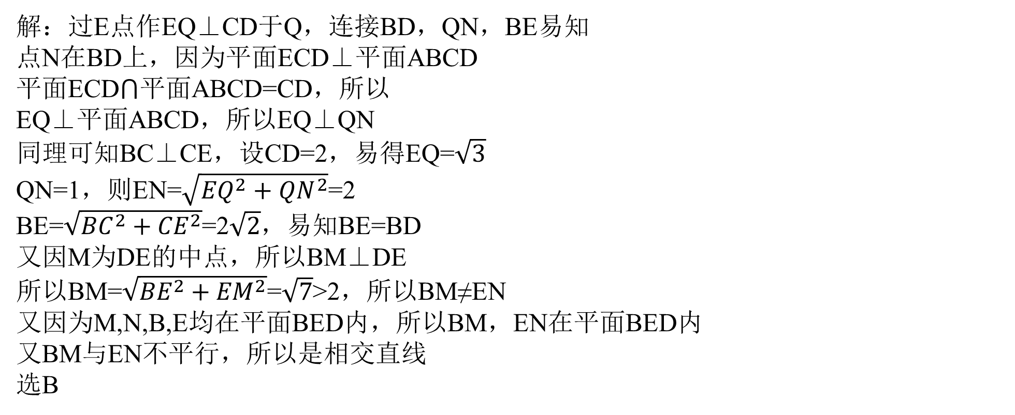
考点2——直线、平面垂直的判定与性质
解：过E点作EQ⊥CD于Q，连接BD，QN，BE易知
点N在BD上，因为平面ECD⊥平面ABCD
平面ECD$⋂$平面ABCD=CD，所以
EQ⊥平面ABCD，所以EQ⊥QN
同理可知BC⊥CE，设CD=2，易得EQ=$\sqrt{3}$
QN=1，则EN=$\sqrt{{EQ}^{2}+{QN}^{2}}$=2
BE=$\sqrt{{BC}^{2}+{CE}^{2}}$=2$\sqrt{2}$，易知BE=BD
又因M为DE的中点，所以BM⊥DE
所以BM=$\sqrt{{BE}^{2}+{EM}^{2}}$=$\sqrt{7}$>2，所以BM≠EN
又因为M,N,B,E均在平面BED内，所以BM，EN在平面BED内
又BM与EN不平行，所以是相交直线
选B

Slide 23
考点2——直线、平面垂直的判定与性质
（2019课Ⅱ 17）如图，长方体ABCD-A1B1C1D1的底面ABCD是正方形，点E在棱AA1上
BE⊥EC1
（1）证明：BE⊥平面EB1C1
（2）若AE=A1E，求二面角B-EC-C1的正弦值

Slide 24
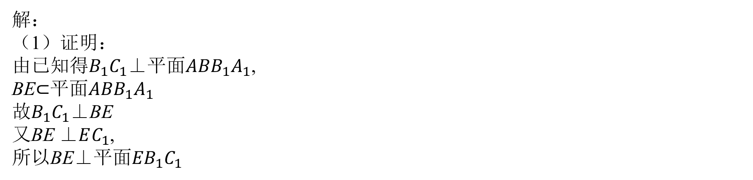
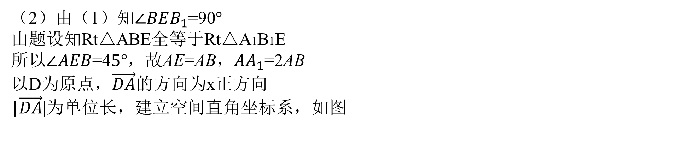
考点2——直线、平面垂直的判定与性质
解：
（1）证明：
由已知得$B_{1}C_{1}$⊥平面${ABB}_{1}A_{1}$,
BE$⊂$平面${ABB}_{1}A_{1}$
故$B_{1}C_{1}$⊥BE
又BE ⊥$EC_{1}$,
所以BE⊥平面${EB}_{1}C_{1}$
（2）由（1）知$∠BEB_{1}$=90$°$
由题设知Rt△ABE全等于Rt△A1B1E
所以$∠AEB$=4$5°$，故AE=AB，${AA}_{1}$=2AB
以D为原点，$\vec{DA}$的方向为x正方向
|$\vec{DA}$|为单位长，建立空间直角坐标系，如图

Slide 25
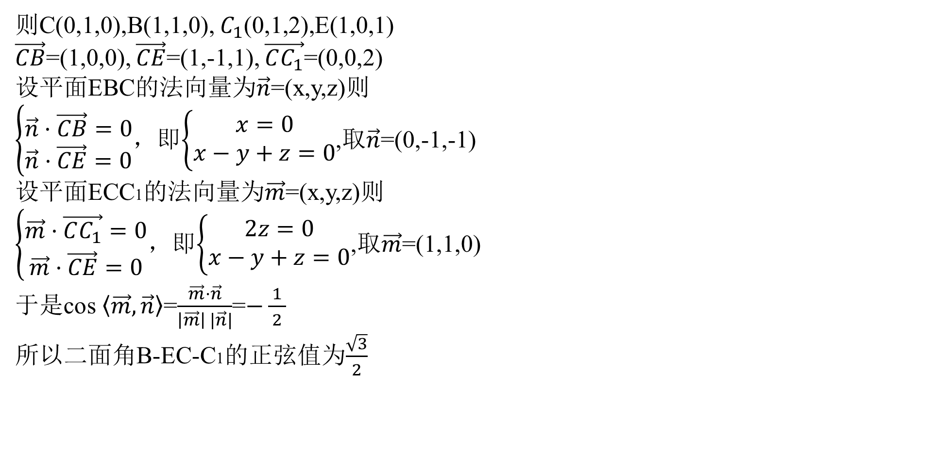
考点2——直线、平面垂直的判定与性质
则C(0,1,0),B(1,1,0), $C_{1}$(0,1,2),E(1,0,1)
$\vec{CB}$=(1,0,0), $\vec{CE}$=(1,-1,1), $\vec{CC_{1}}$=(0,0,2)
设平面EBC的法向量为$\vec{n}$=(x,y,z)则
$\left\{\begin{aligned}\vec{n}·\vec{CB}=0 \\ \vec{n}·\vec{CE}=0\end{aligned}\right.$，即$\left\{\begin{aligned}x=0 \\ x−y+z=0\end{aligned}\right.$,取$\vec{n}$=(0,-1,-1)
设平面ECC1的法向量为$\vec{m}$=(x,y,z)则
$\left\{\begin{aligned}\vec{m}·\vec{CC_{1}}=0 \\ \vec{m}·\vec{CE}=0\end{aligned}\right.$，即$\left\{\begin{aligned}2z=0 \\ x−y+z=0\end{aligned}\right.$,取$\vec{m}$=(1,1,0)
于是cos $\left\langle \vec{m},\vec{n}\right\rangle$=$\frac{\vec{m}·\vec{n}}{\left|\vec{m}\right| |\vec{n}|}$=$−\frac{1}{ 2 }$
所以二面角B-EC-C1的正弦值为$\frac{\sqrt{3}}{2}$

Slide 26
总结

